Slide 1
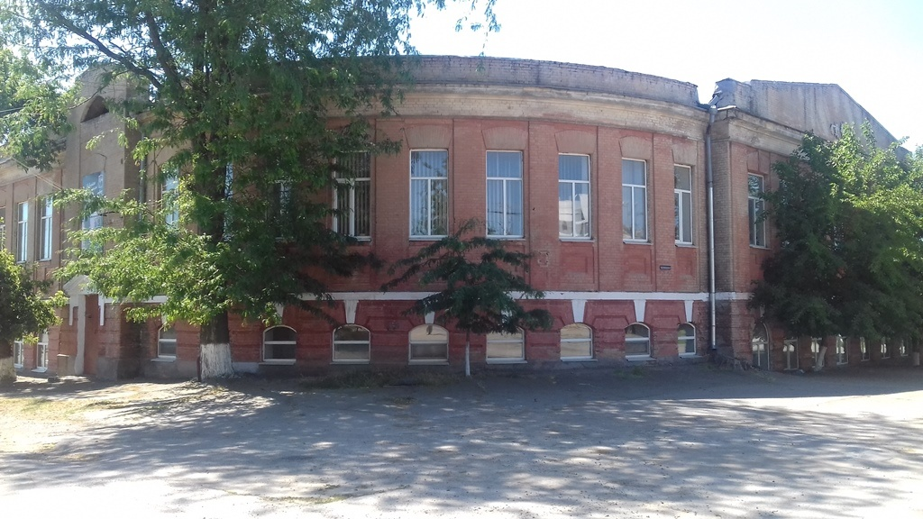
ЗВІТ ДИРЕКТОРА ШКОЛИ ХОМЕНКА ВІТАЛІЯ АНАТОЛІЙОВИЧА

Slide 2
СИМВОЛІКА ШКОЛИ
Гімн школи
Сто років тому народилася школа,
Чудова, привітна під номером 2 (два),
Навчала дітей, що жили тут навколо
І з ними міцніла, і з ними росла.
Стоїть величаво і в свята, і в будні;
Дітей на навчання прийма знов і знов,
Ідуть вони радо у вересні й грудні,
Несуть їй пошану свою і любов.
А роки летять стрімкі, як лелеки
І ось промайнула з тих пір сотня літ.
Твої вихованці близькі і далекі,
Із вдячністю шлють свій щирий привіт,
Вони пам’ятають контрольні задачі,
Терплячих і мудрих своїх вчителів,
Щоб кожен їх учень вчасно мужнів.
І школа нам стала для всіх, як родина,
Веселий дзвіночок покличе у клас,
Мужніє з роками нове покоління,
Яке естафету перейме в свій час.

Slide 3
ШКОЛА МАЄ ДВА СТУПЕНІ
ПОЧАТКОВА
4 класи, в яких
навчається
99 учнів
ОСНОВНА
класів, в яких навчається
92 учнів

Slide 4
ЯКІСНИЙ СКЛАД ВЧИТЕЛІВ

Slide 5
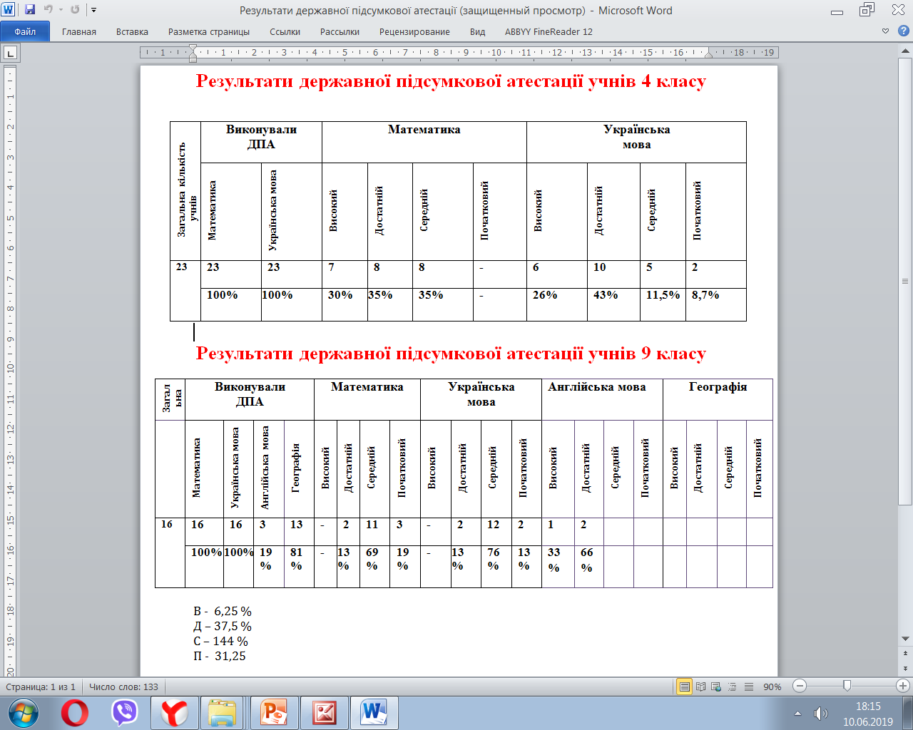
Моніторинг якості освіти

Slide 7
ТРАДИЦІЇ ШКОЛИ
Волонтерський учнівський рух
Трудові десанти
Екологічні акції
Дні майстер-класів
Благодійний ярмарок
Флеш-моби (танцювальні)
Уроки першої домедичної допомоги
Клас року (започатковано)

Slide 8
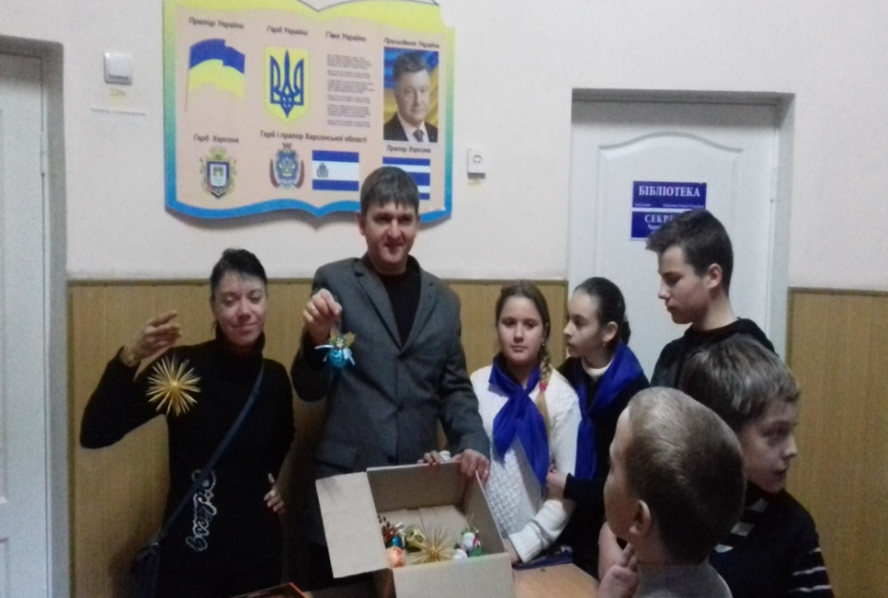
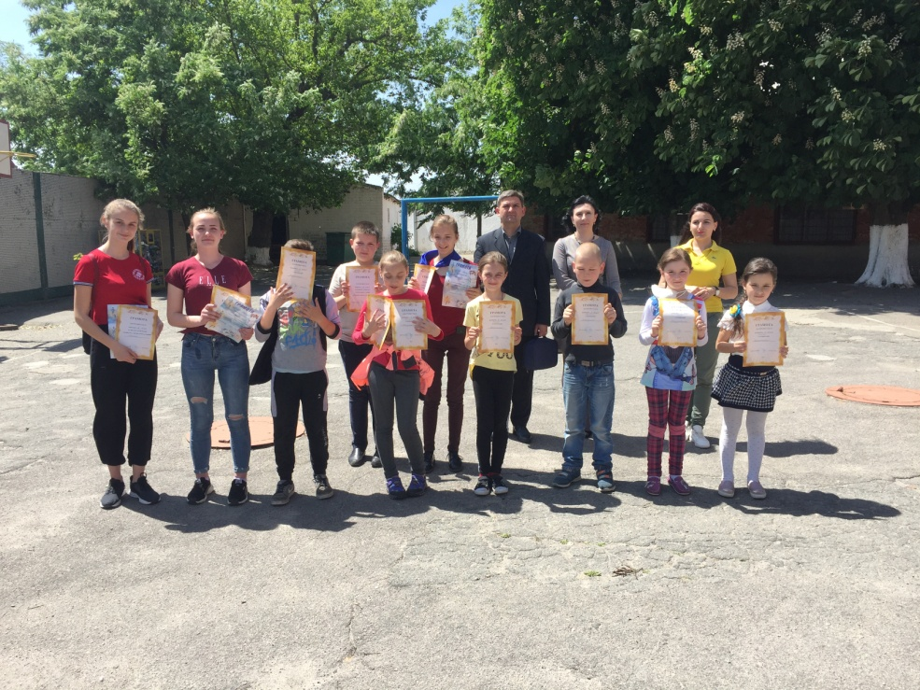
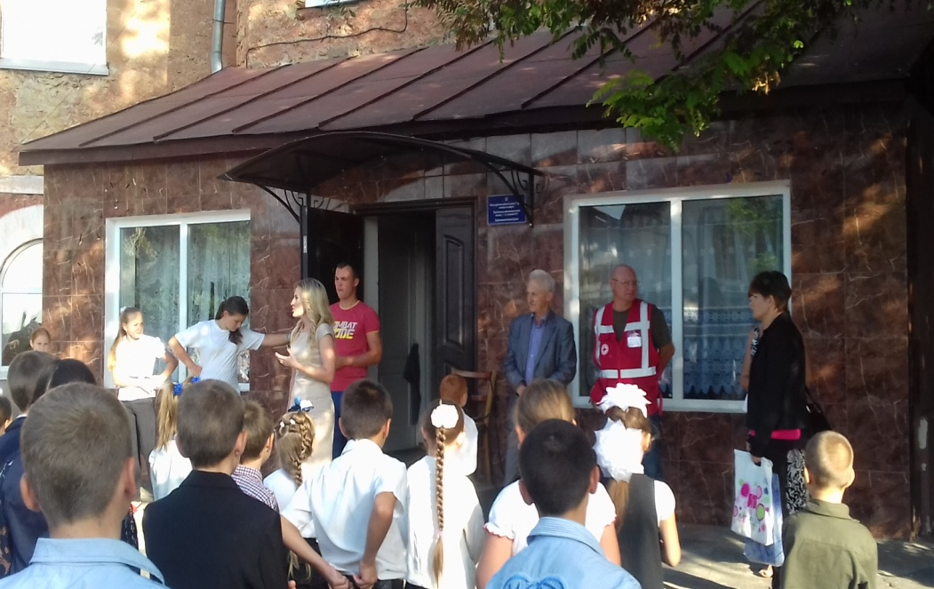
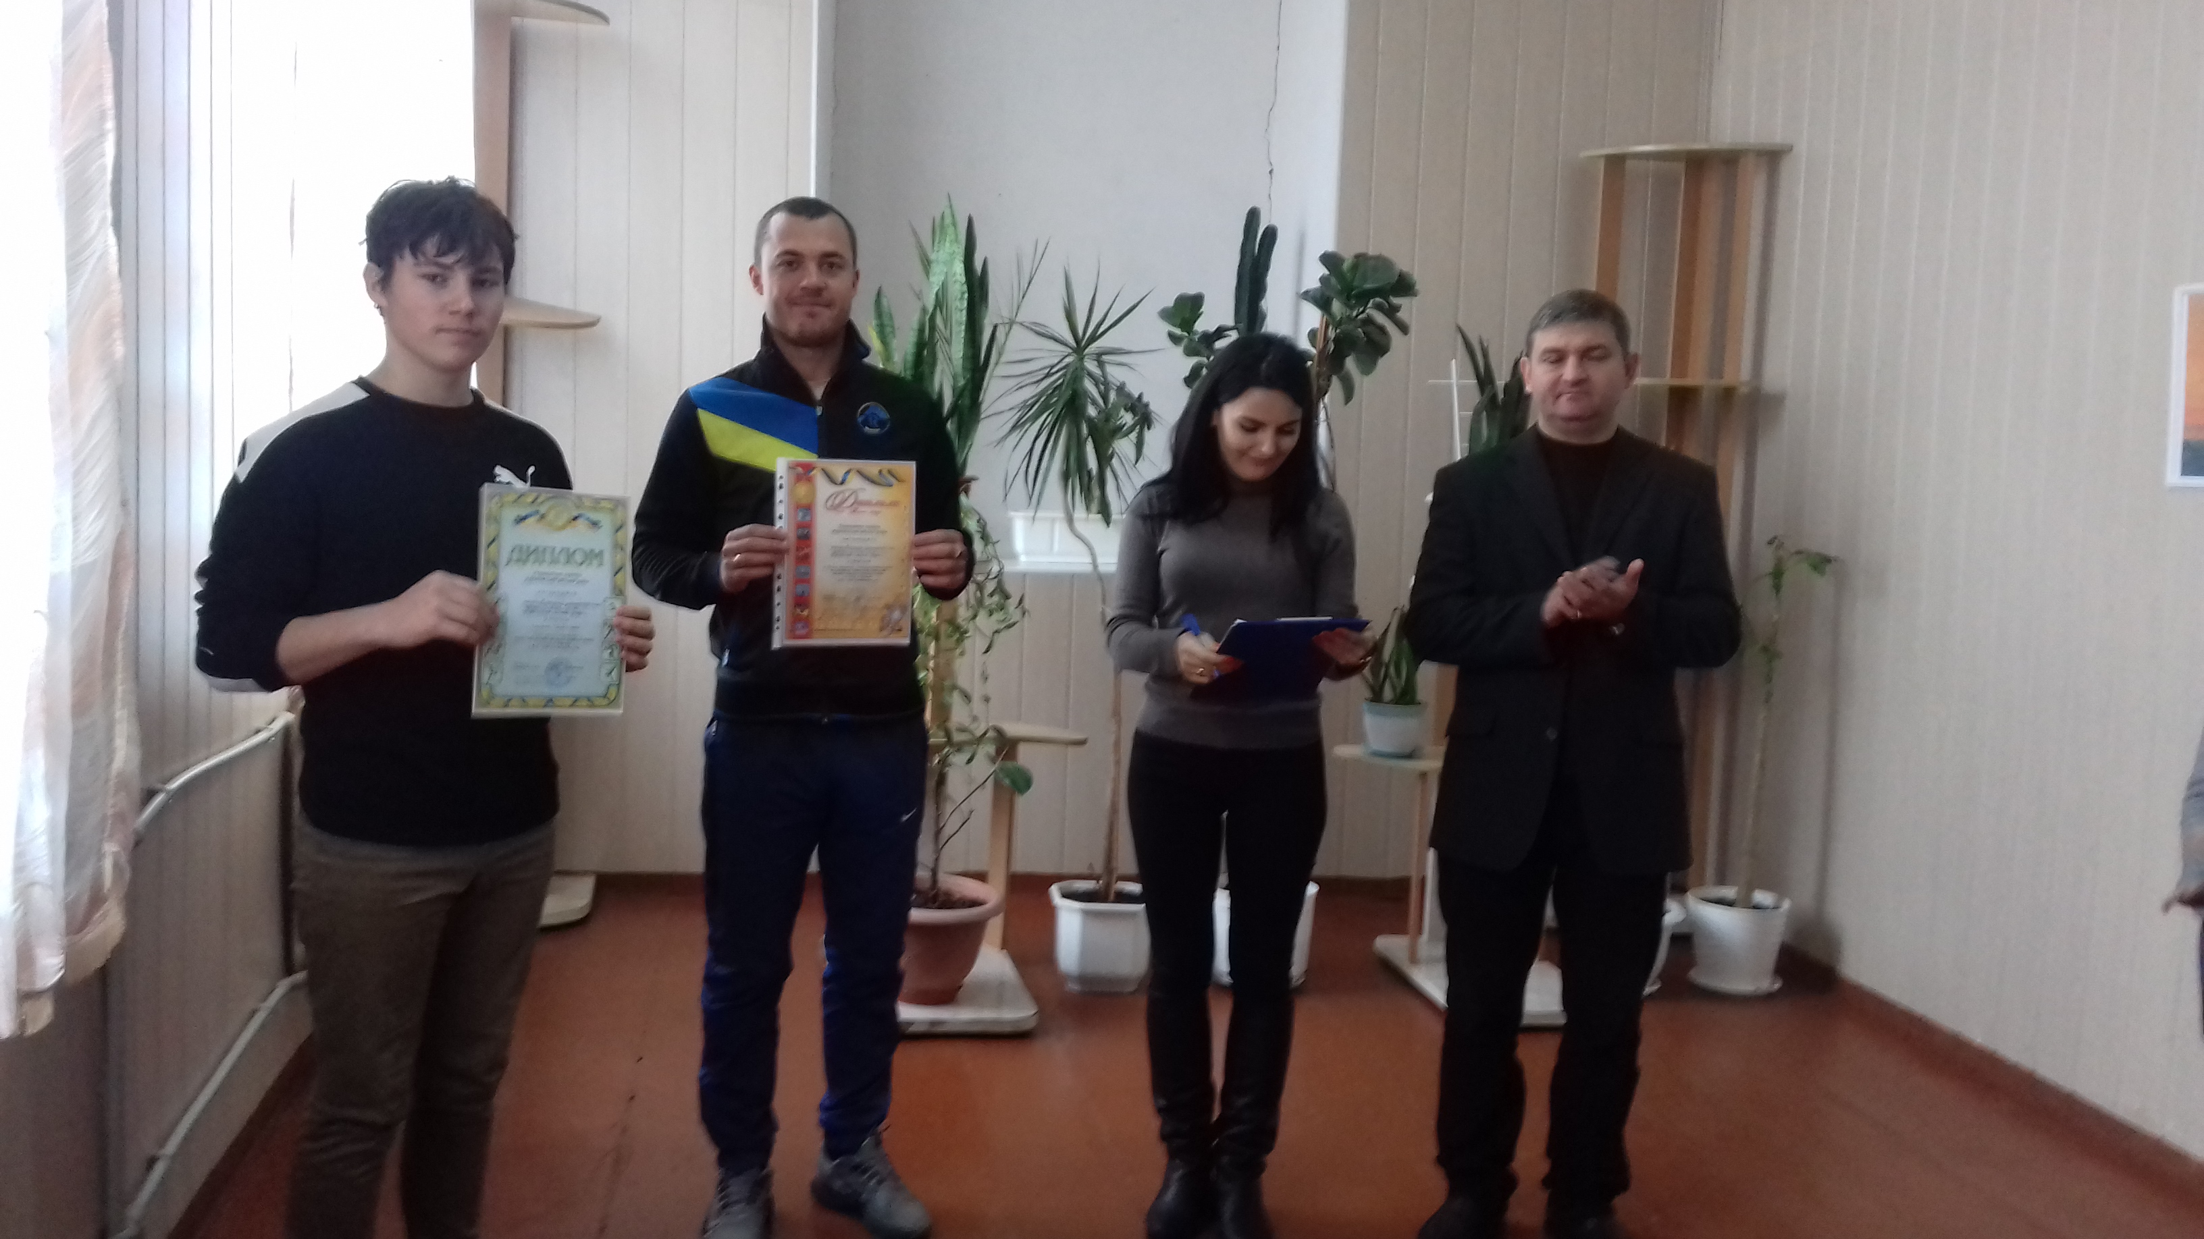
Місто майстрів
Танцювальний
Школа безпеки

Slide 9
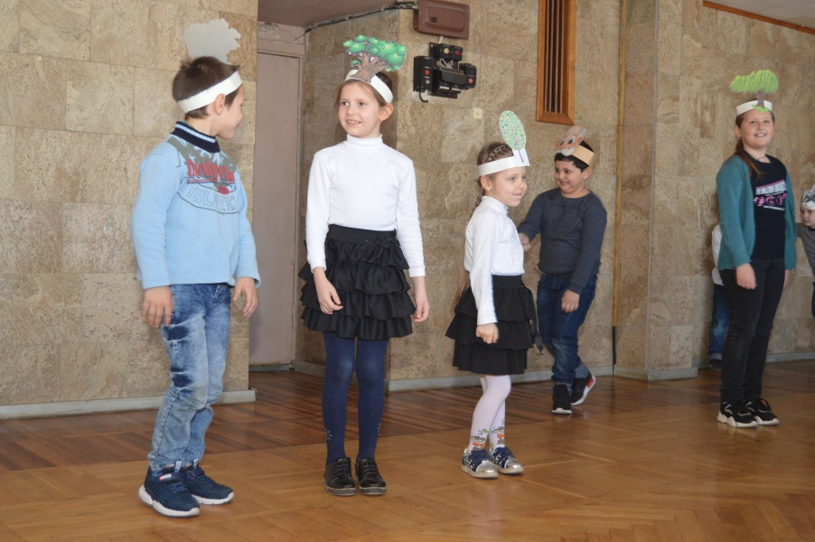
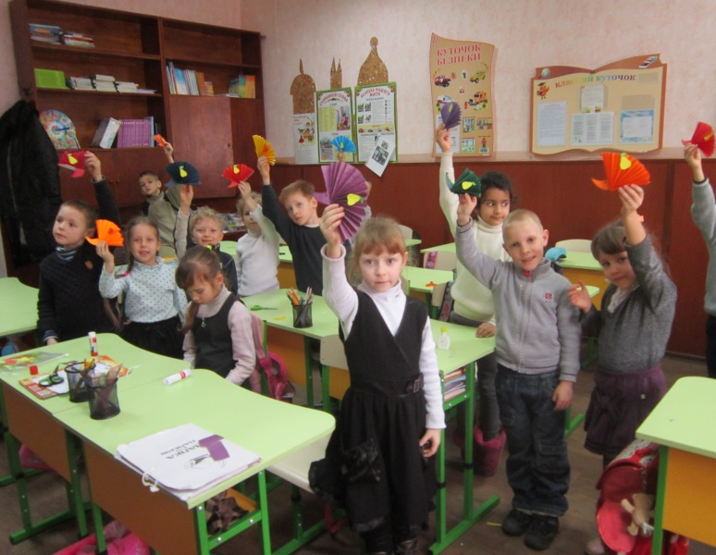
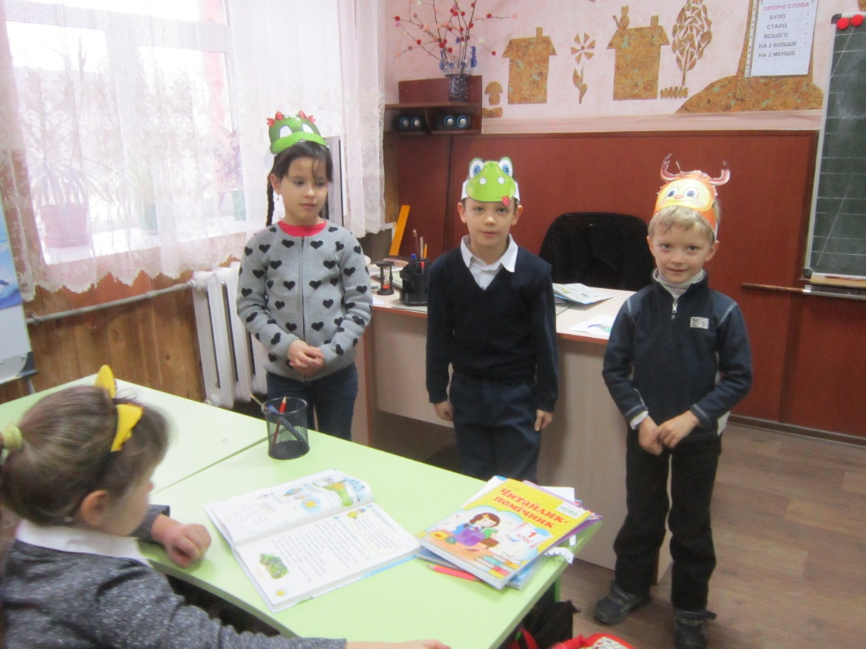
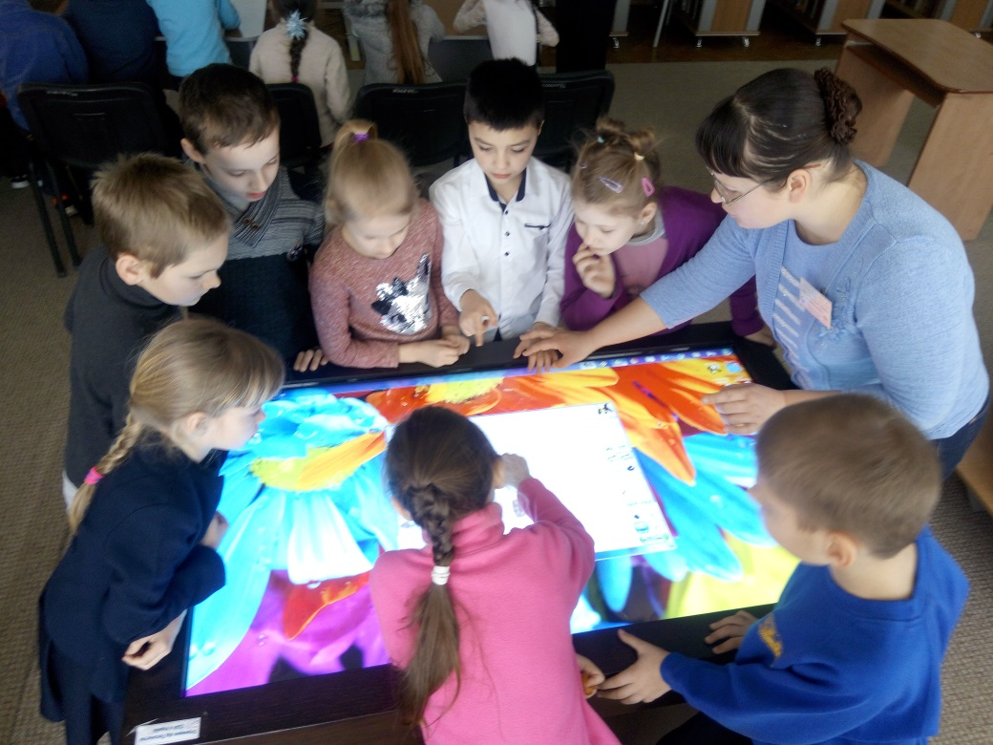
ВІДКРИВАЄМО ТАЛАНТИ

Slide 10
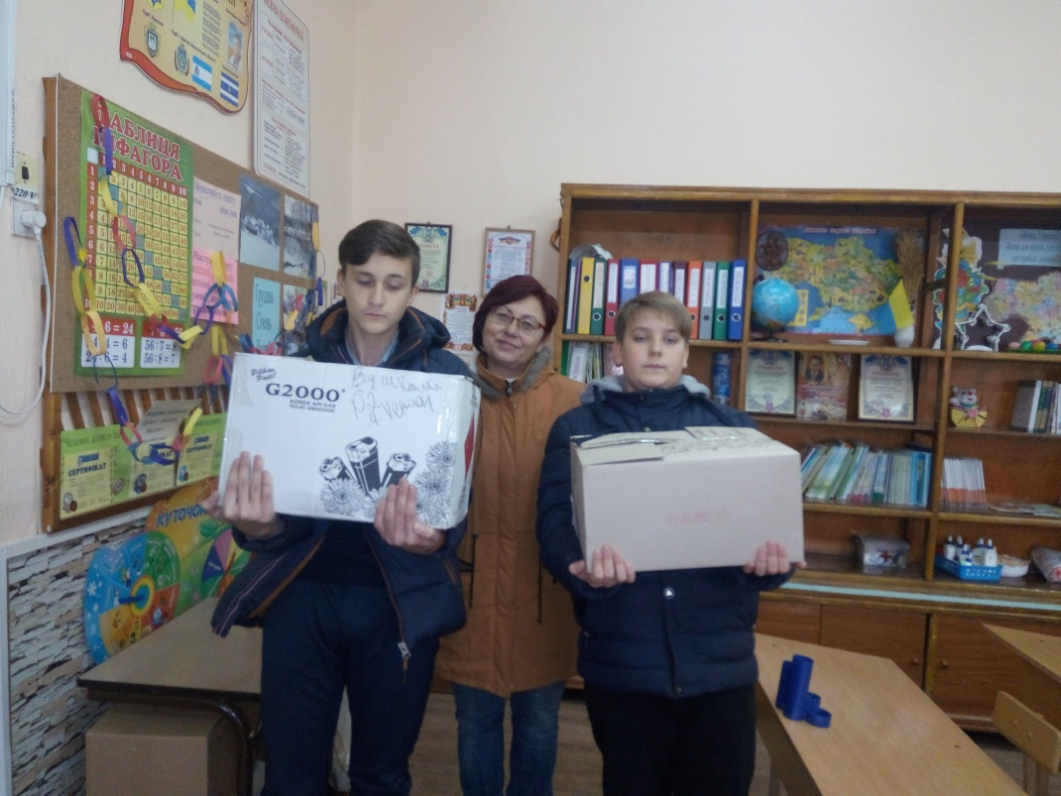
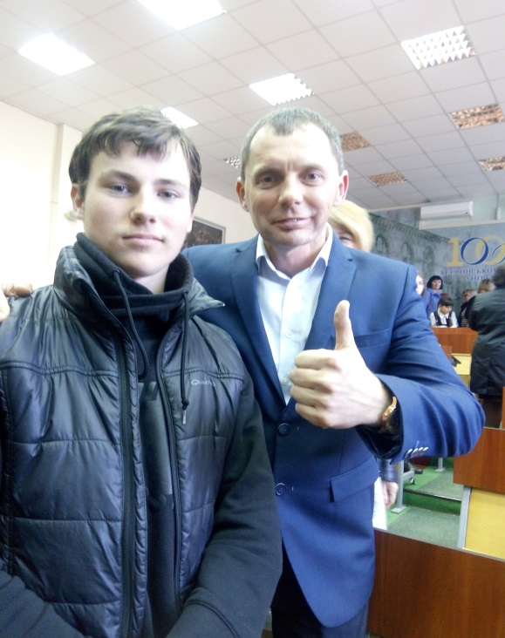
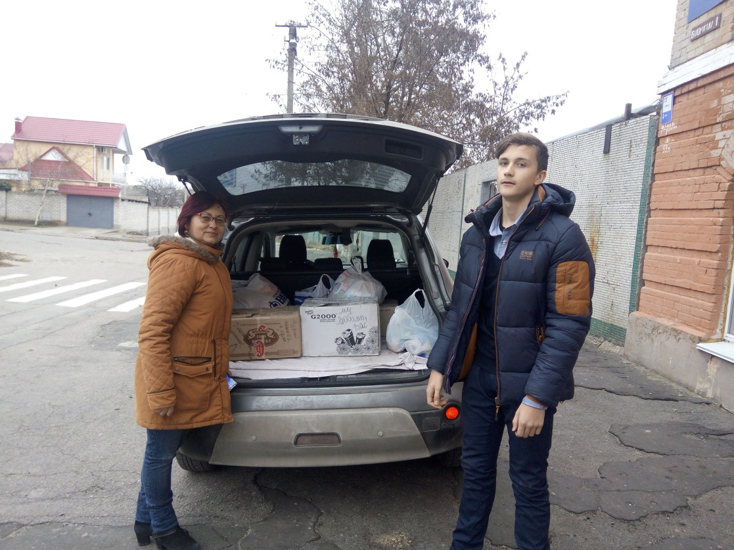
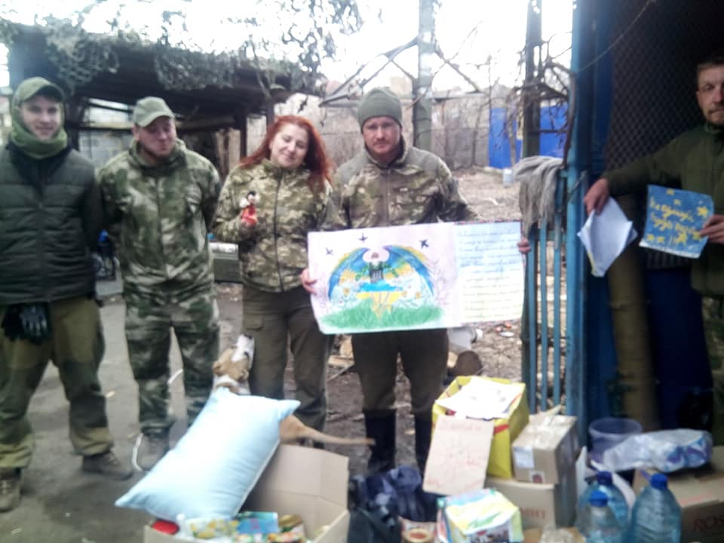
ВОЛОНТЕРИ

Slide 11
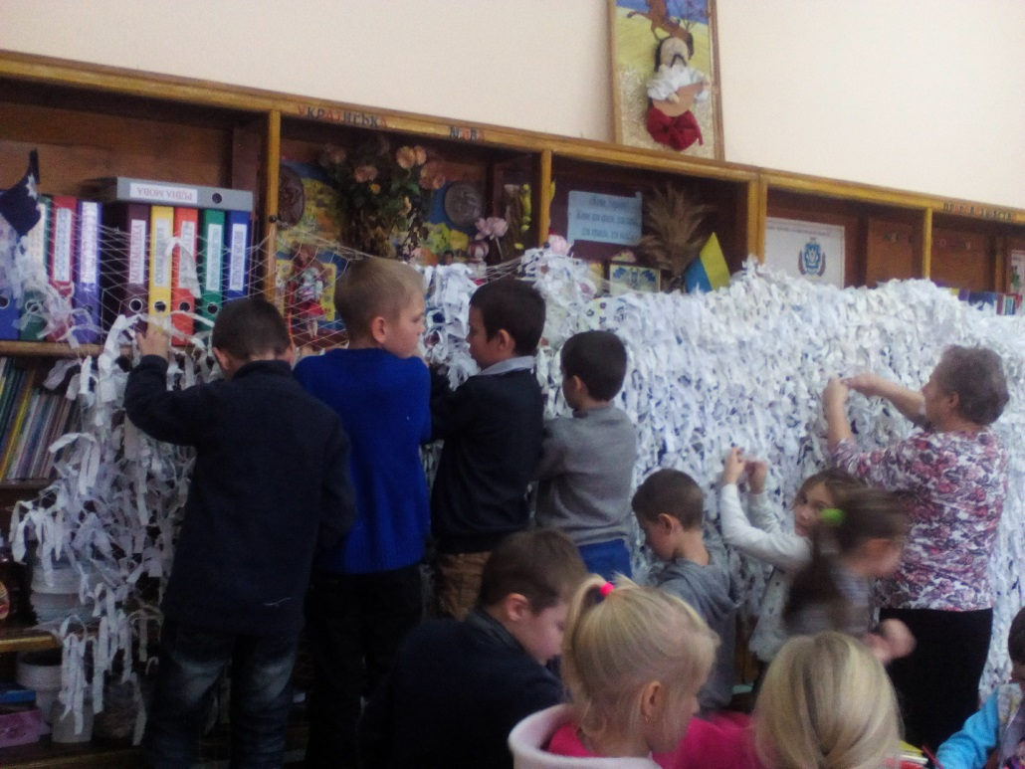
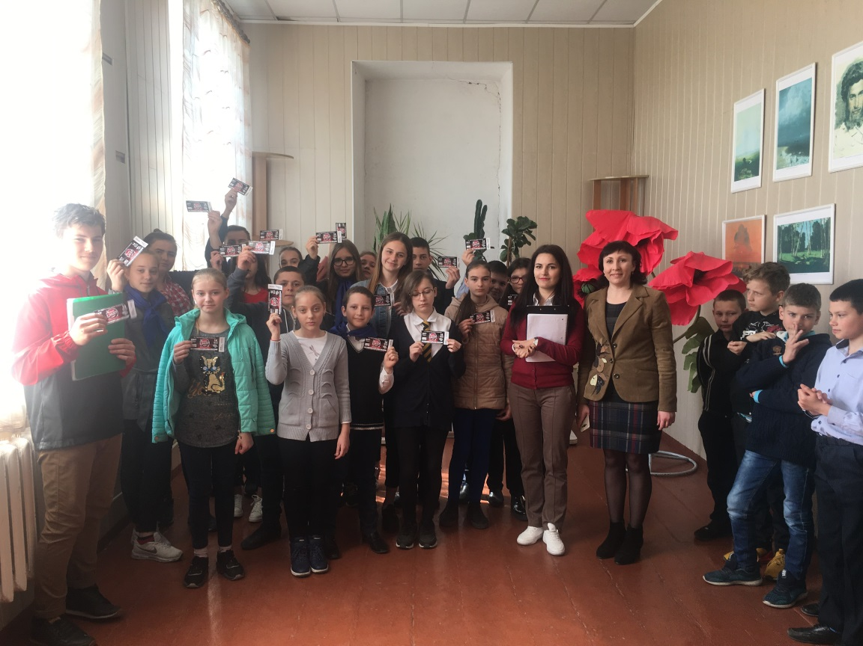
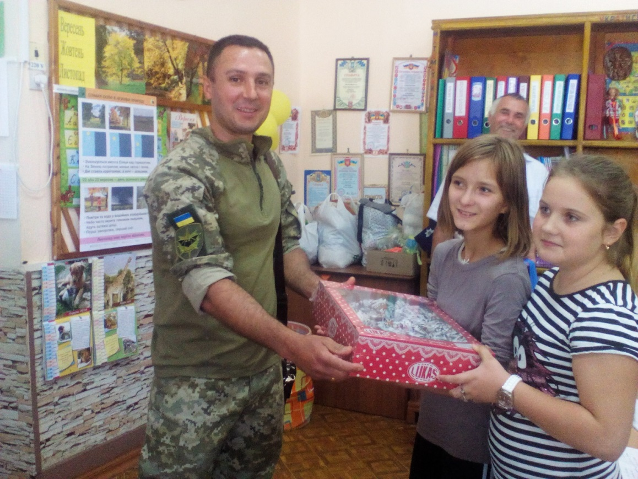
ВОЛОНТЕРСТВО – ЗЕРНЯТКО ДОБРА В ДУШІ

Slide 12
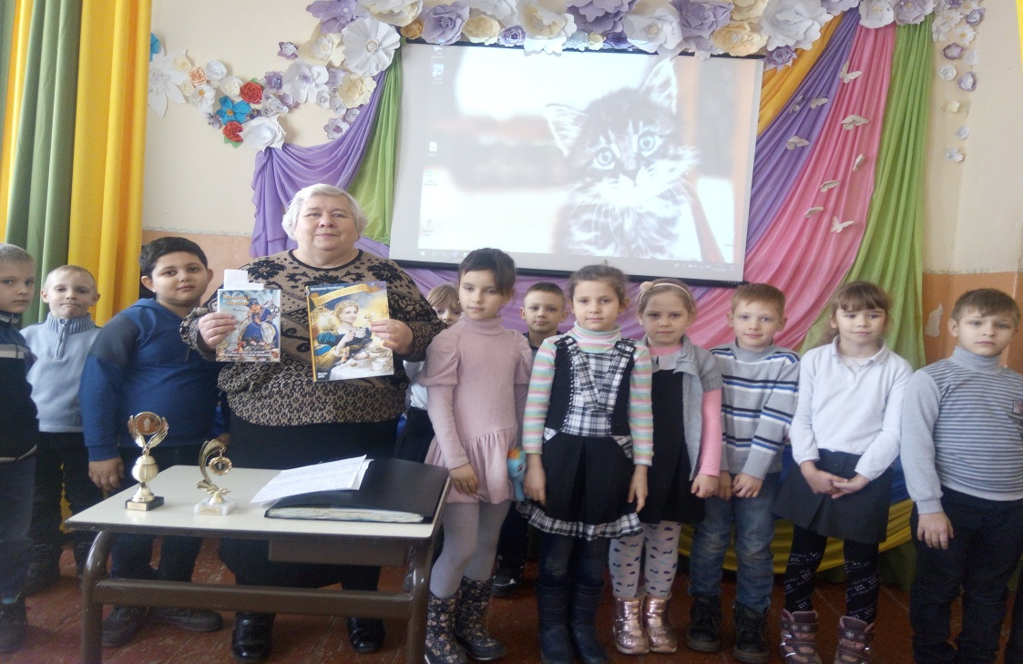
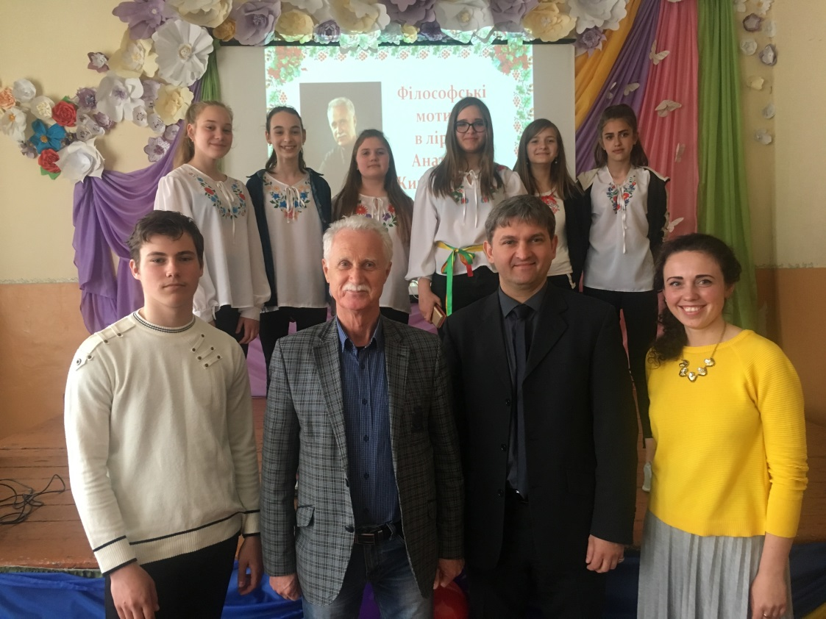
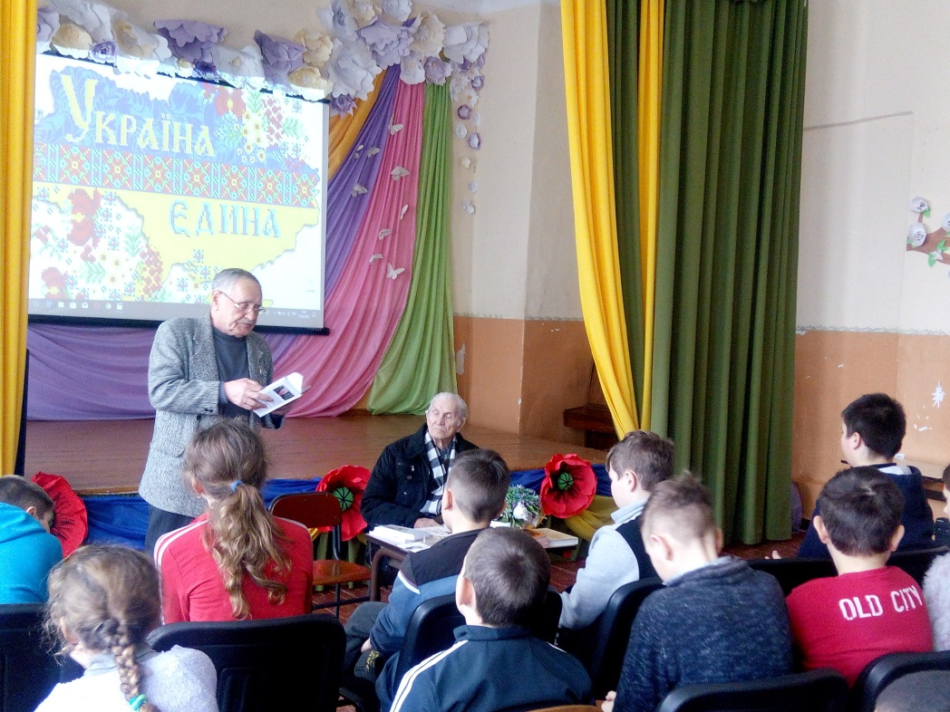
ЗНАЙОМСТВО З ВІДОМИМИ ПИСЬМЕННИКАМИ ХЕРСОНЩИНИ

Slide 13
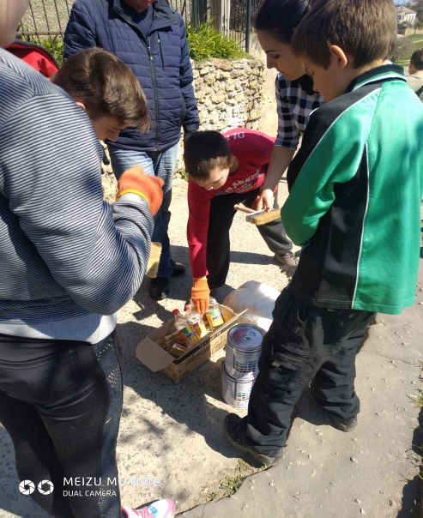
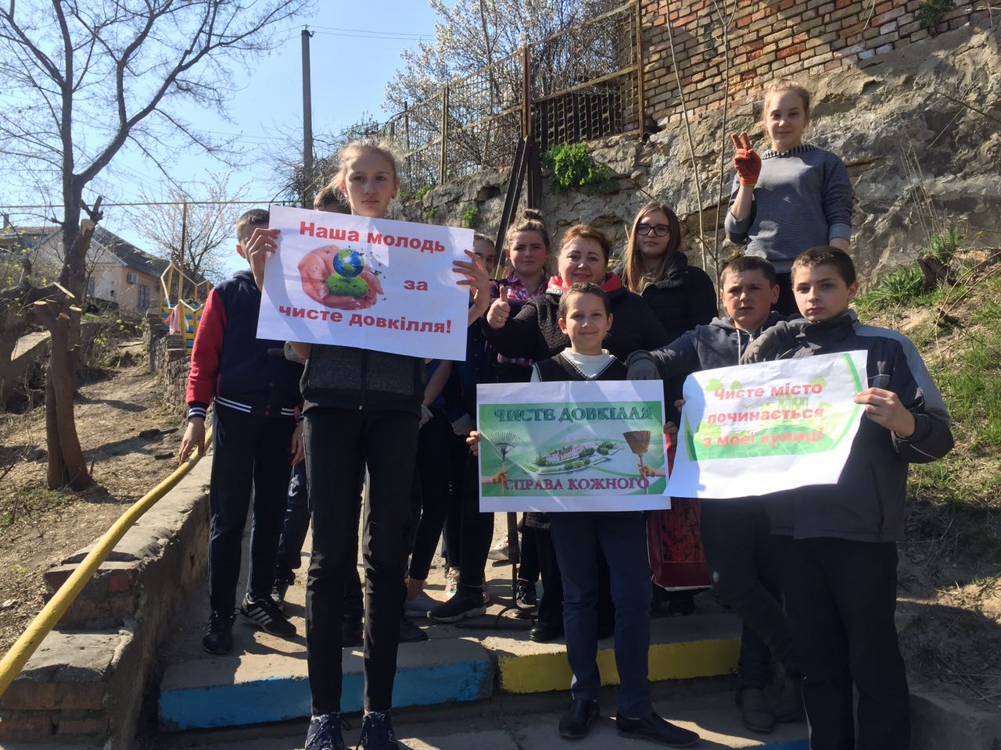
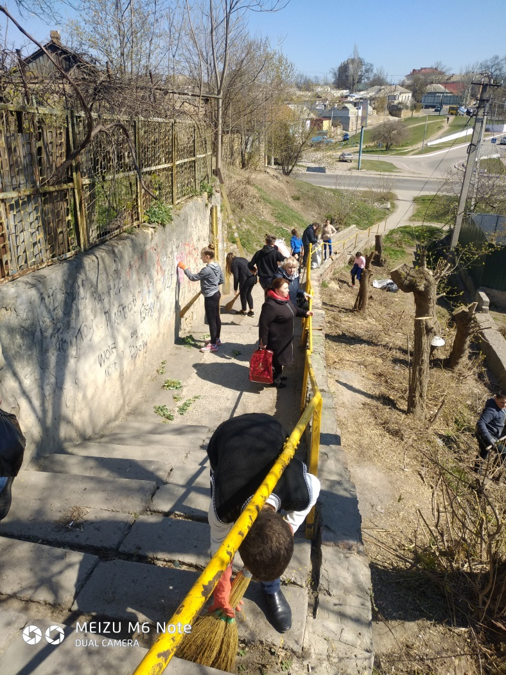
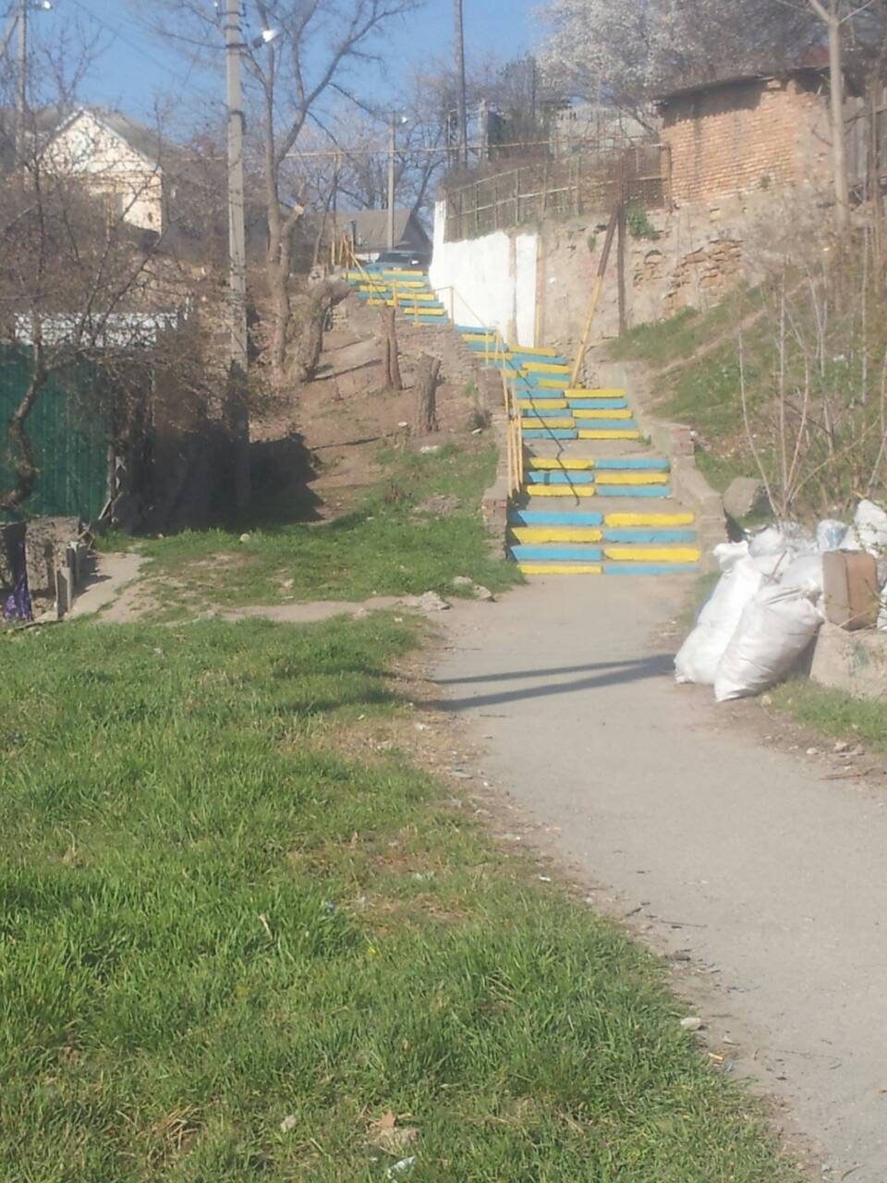
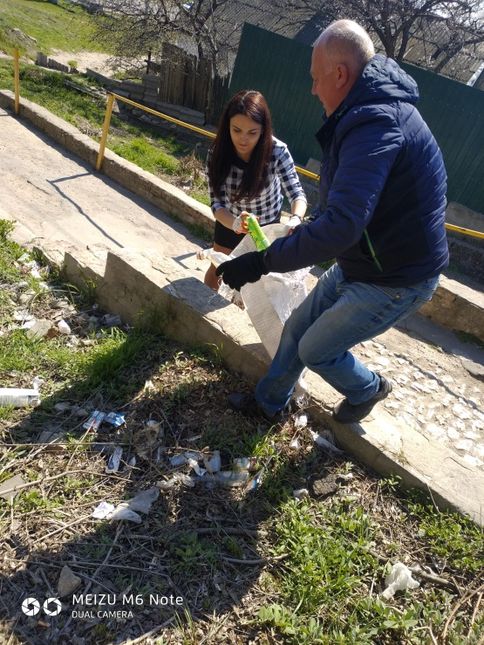
Акція: «Я люблю Херсон»

Slide 14
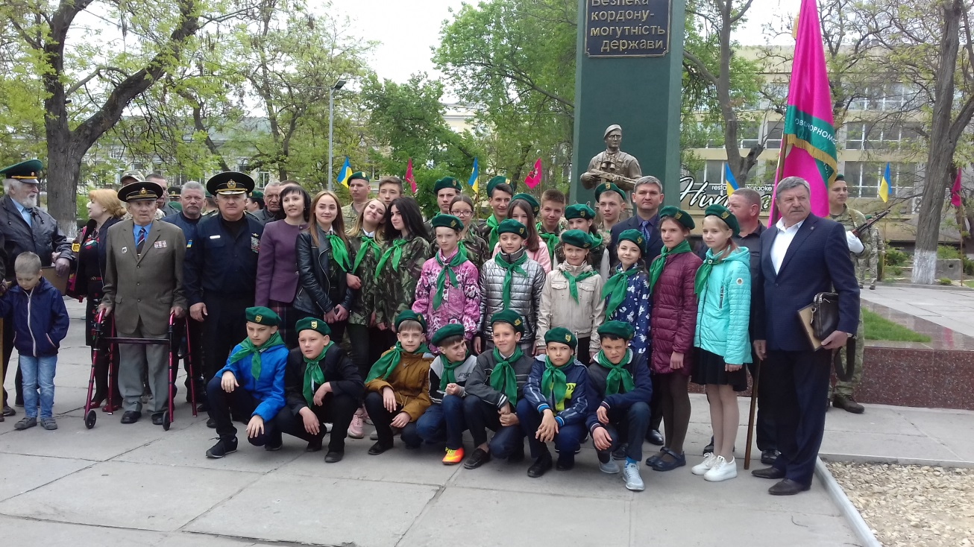
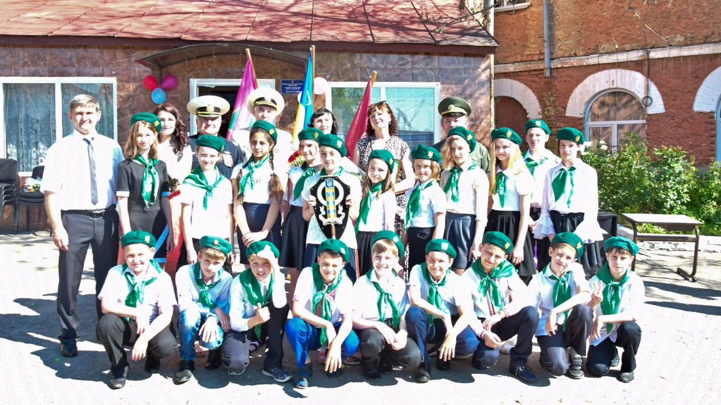
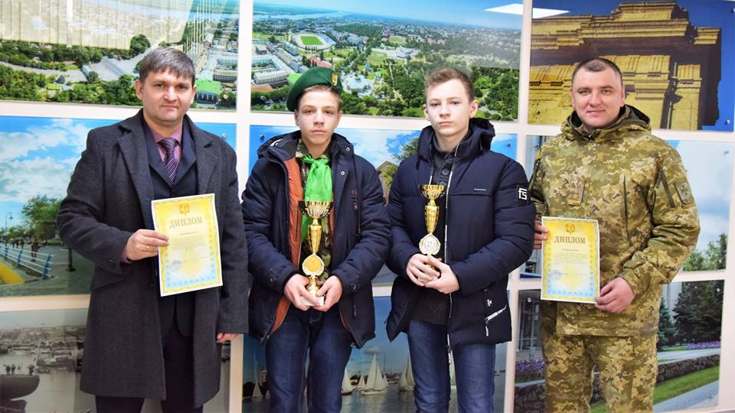
НАШІ ЮНІ ДРУЗІ ПРИКОРДОННИКІВ

Slide 16
Співпраця з громадськими організаціями
Школа співпрацює із біблійним інститутом «Служіння настановленням» в особі директора Чурюка Іллі Петровича, через представника у м. Херсоні, Хайнус Павліни Матвіївни , з метою формування в дітей та молоді високоморальних якостей, патріотичної та громадської свідомості викладається християнська етика щотижня за окремим напрямком.
Волонтерський загін «Маскувальна сітка Херсон»
Юрій Курило
Волонтерський загін швидкого реагування «Влад» Червоного Хреста України Тараненко М.І.

Slide 17
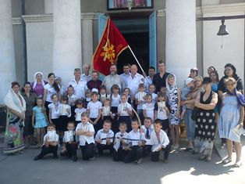
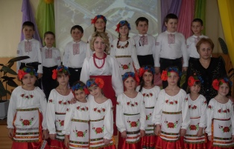
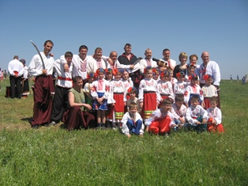
Палац дитячої та юнацької творчості допомагає в організації святкових концертних програм та проводить гурткові заняття з метою культурного та естетичного виховання учнів.
Дніпровський курінь Херсонського коша Українського козацтва
допомагає:
зміцнити духовно-моральний і інтелектуальний розвиток учнів
в роботі військово-патріотичне виховання підростаючого покоління в дусі українського лицарства
відроджувати культурні традиції українського народу
сприяти розвитку дитячого туризму
та спорту, пропагувати здоровий
спосіб життя
сприяти правовій пропаганді серед учнівської молоді

Slide 18
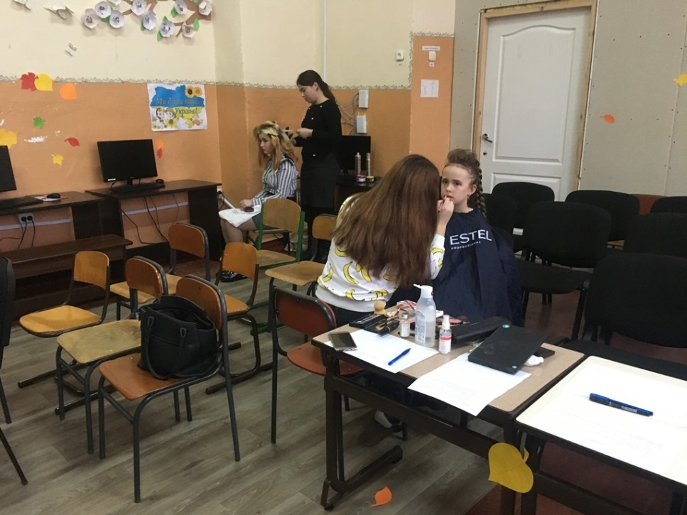
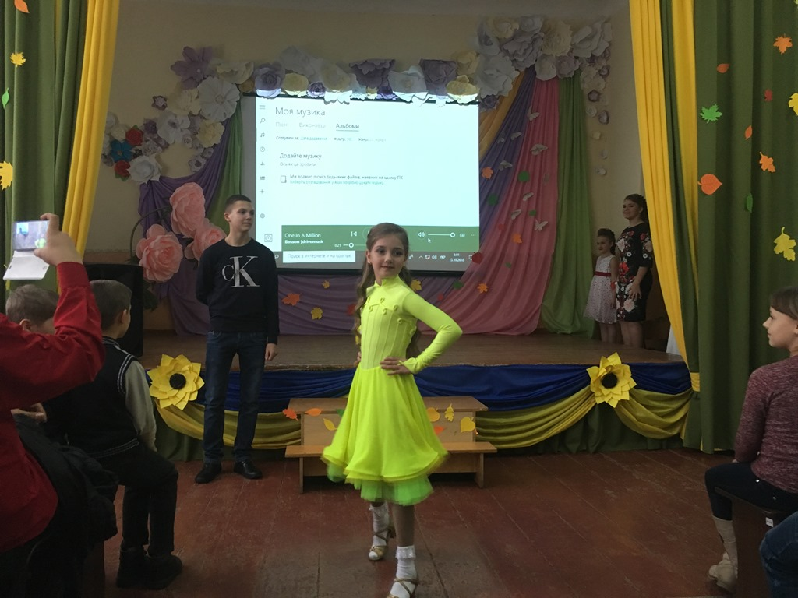
Заходи, які відбувались в закладі протягом року
Міс Осінь

Slide 19
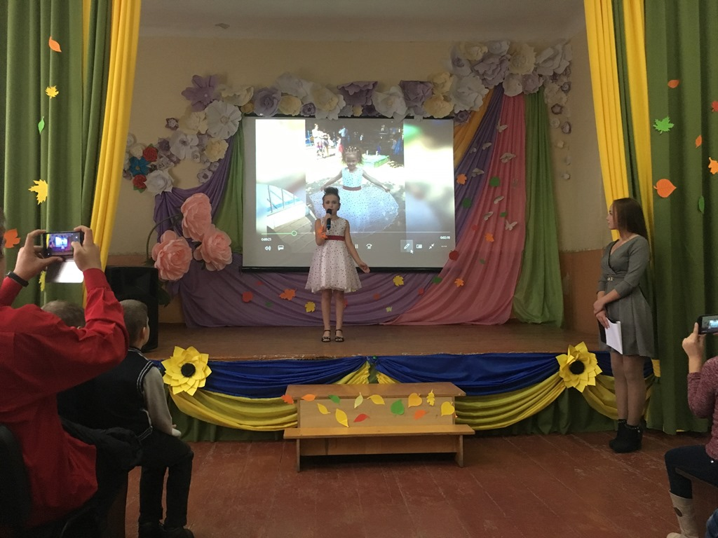
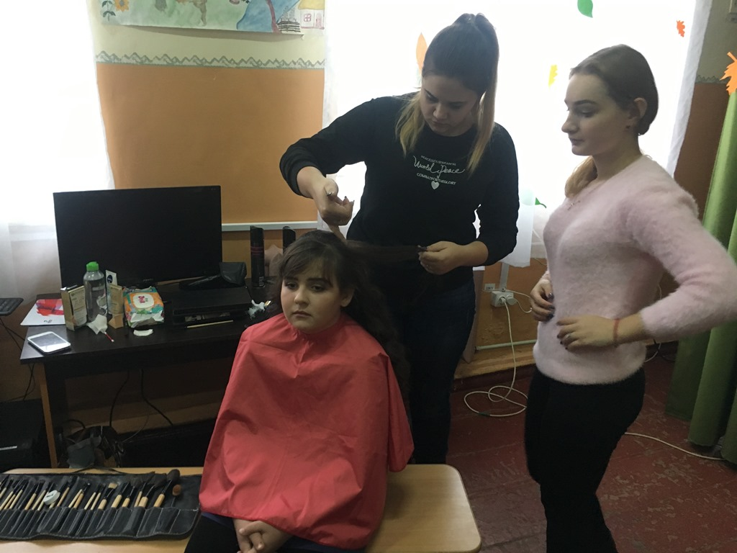
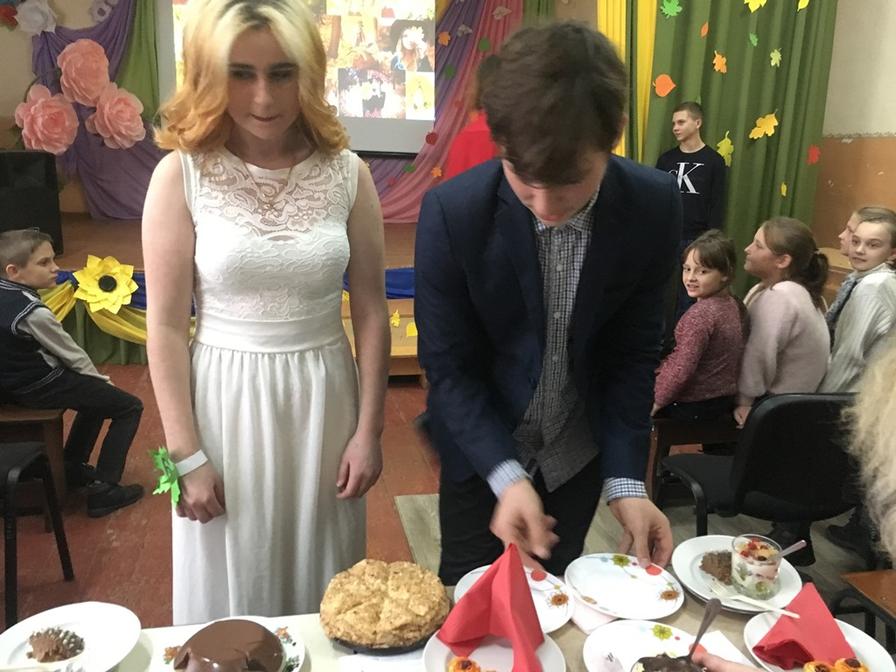

Slide 20
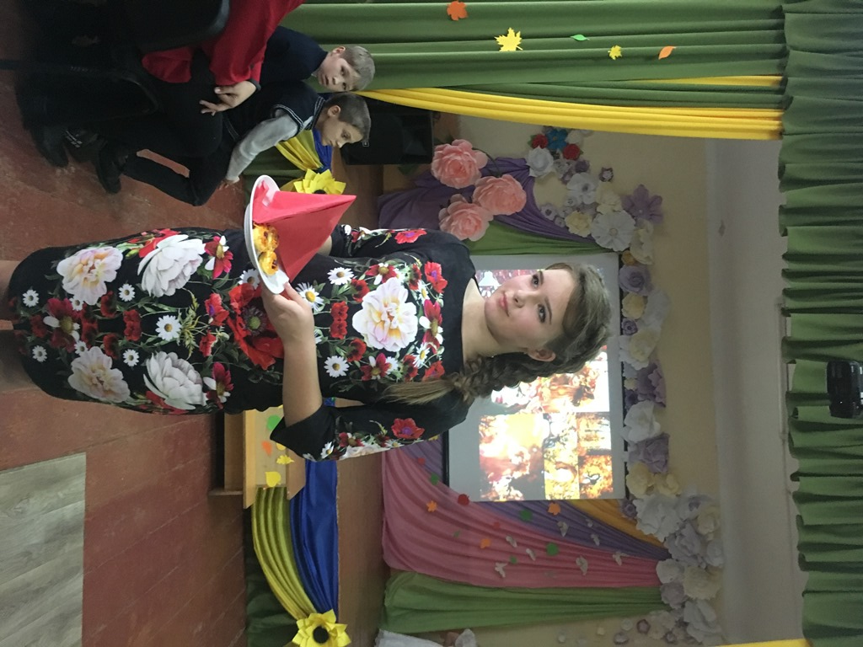
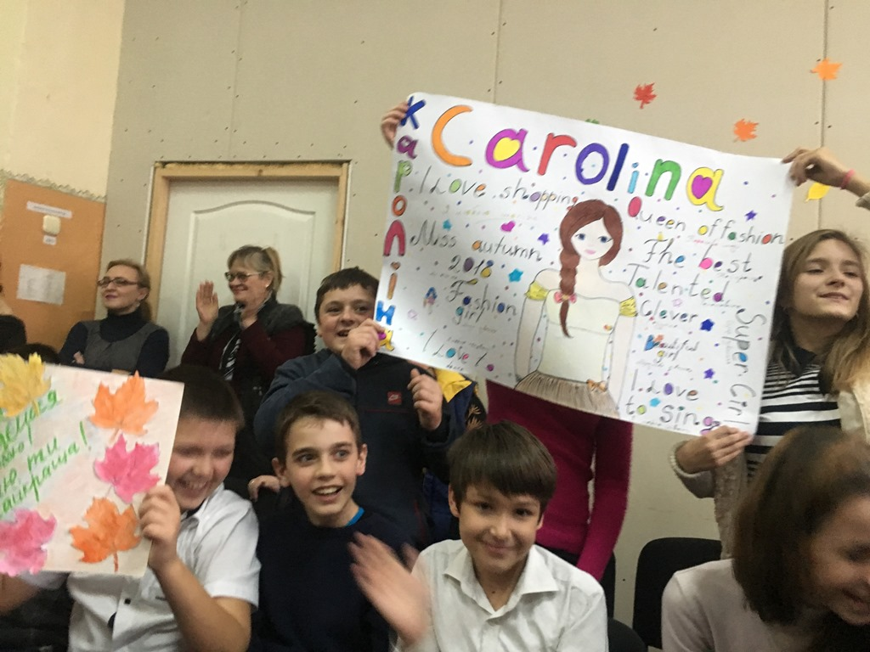

Slide 21
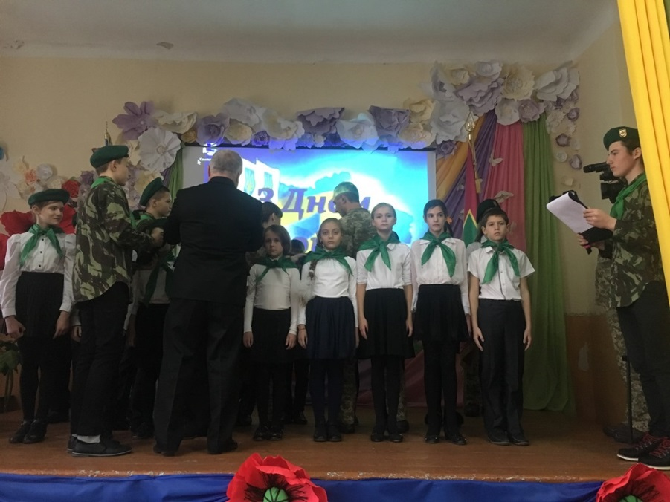
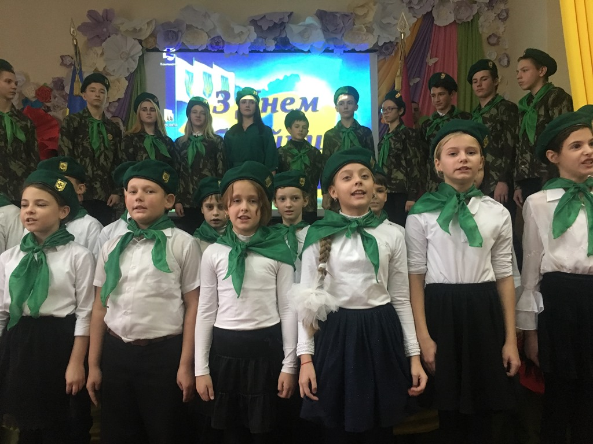
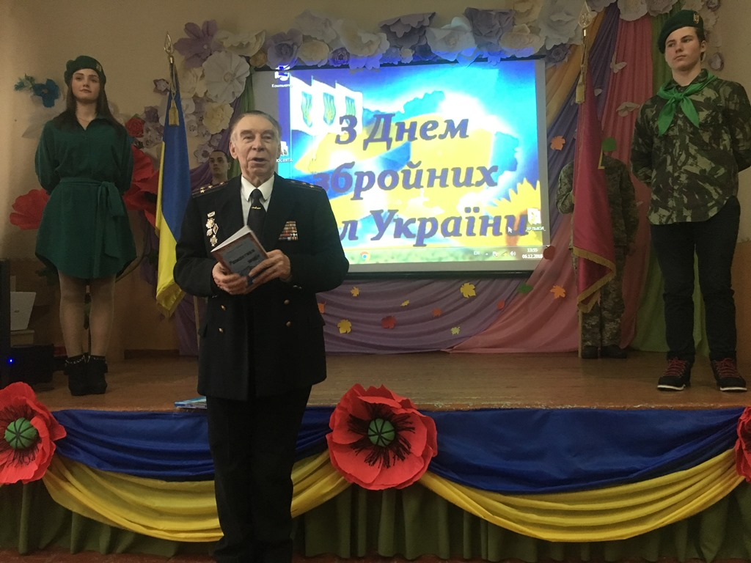
Посвята в ЮДП

Slide 22
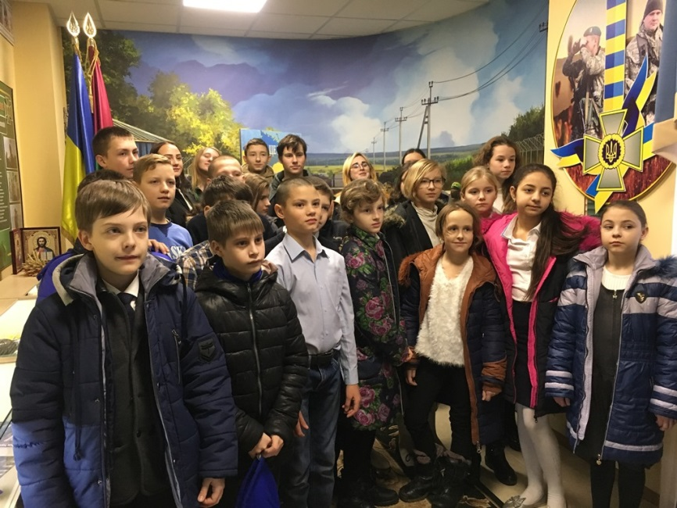
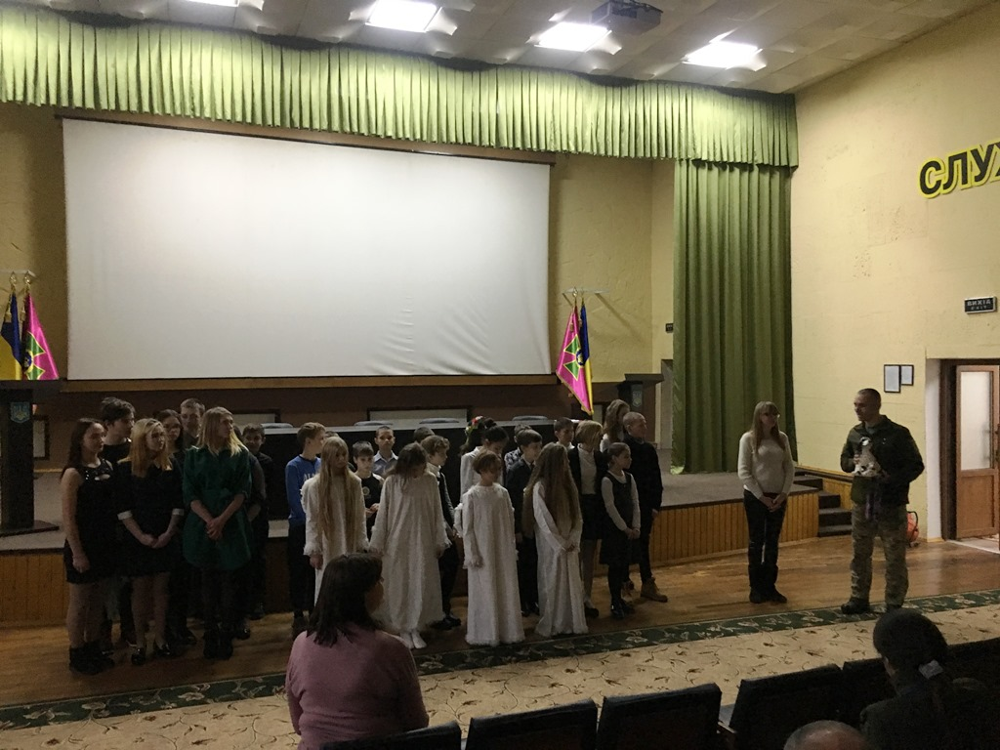
Вітання прикордонників зі Св.Миколаєм

Slide 23
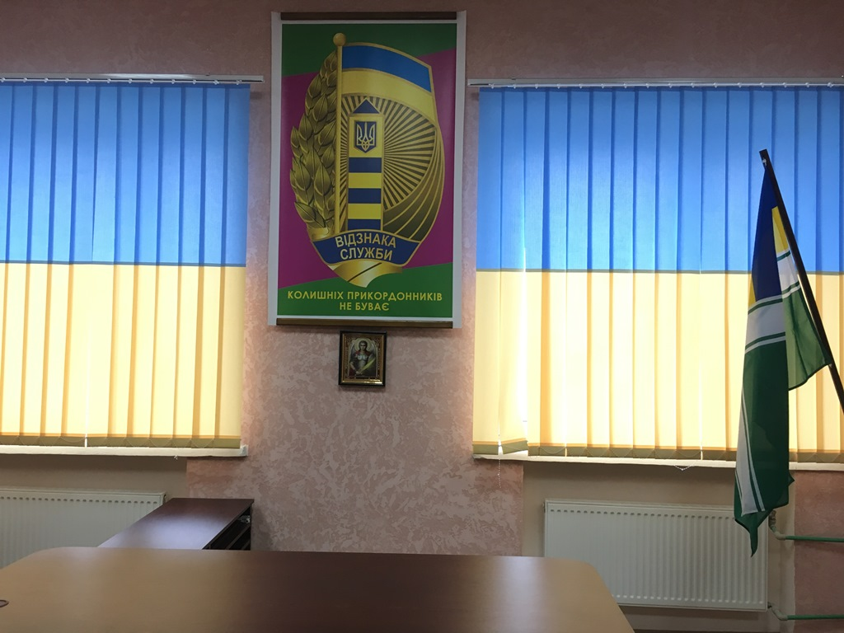
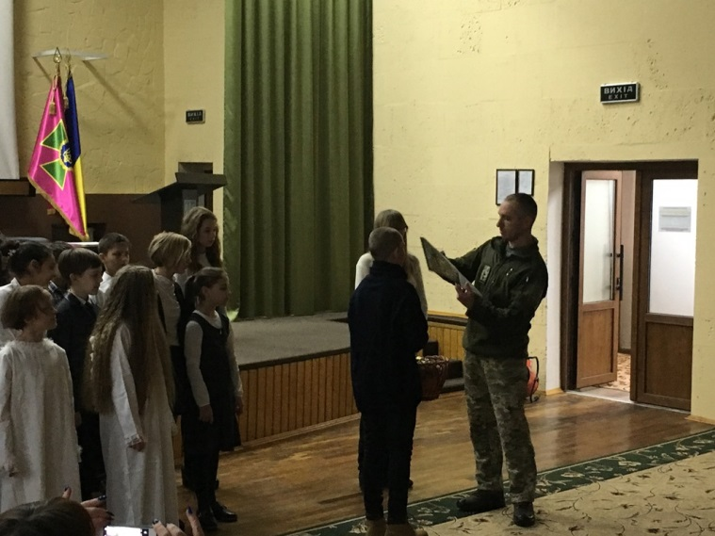
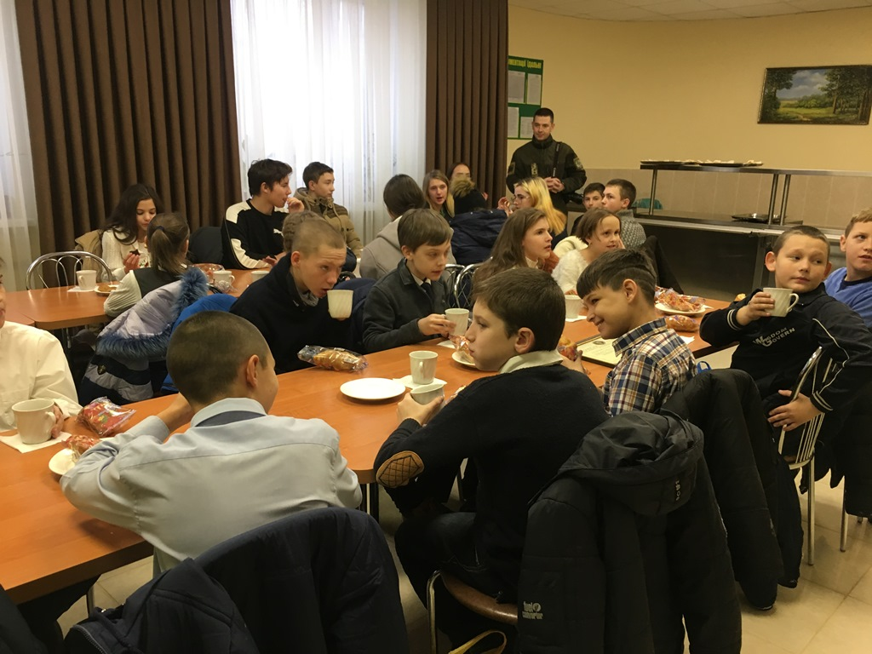
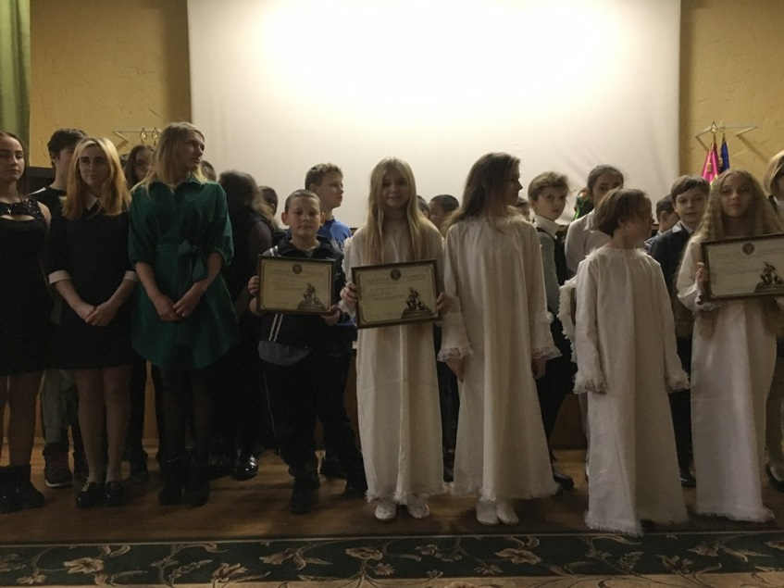

Slide 24
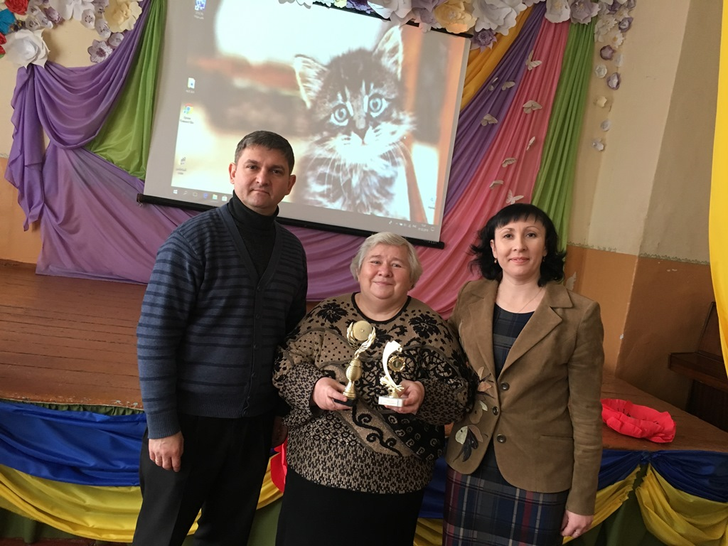
Зустріч з письменницею Л.Крижановською до Всесвітнього Дня котів

Slide 25
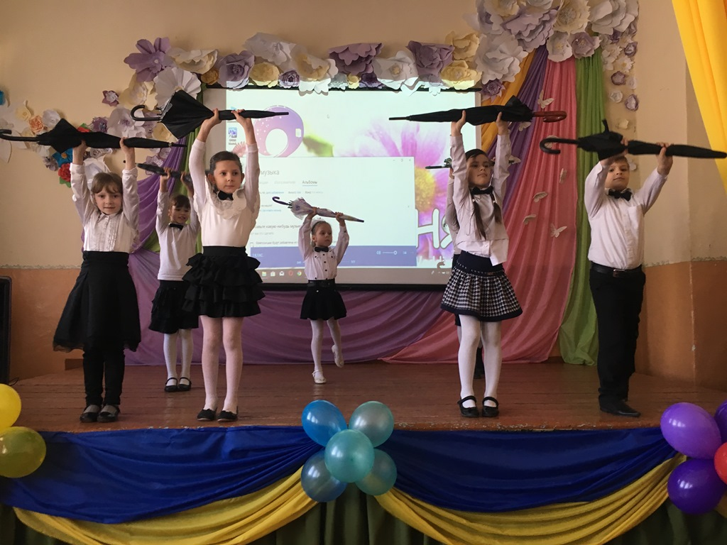
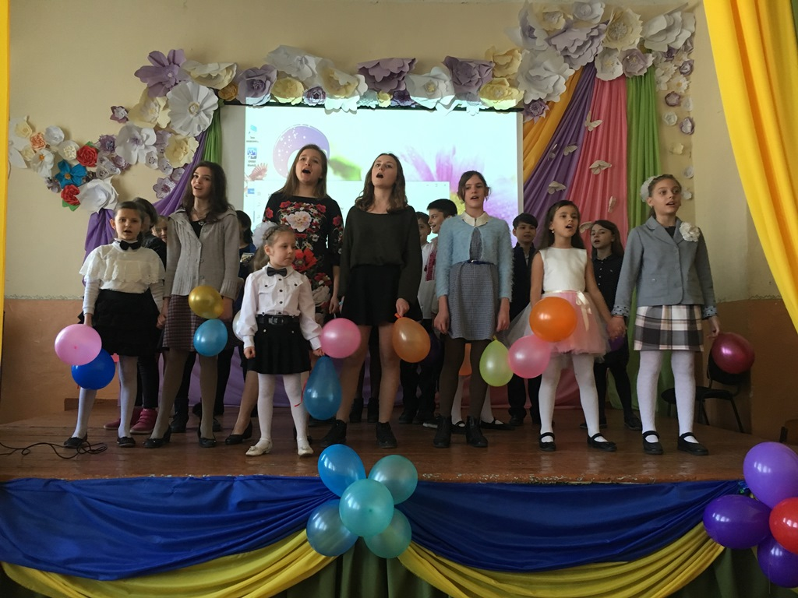
Вітання з 8 березня

Slide 26
Ярмарок на Масляну

Slide 29
Концерт до Дня перемоги

Slide 32
НАШІ ДОСЯГНЕННЯ

Slide 33
Про нас пишуть

Slide 34
ПРО НАС РОЗПОВІДАЛИ
Робота закладу висвітлювалась:
- На шпальтах газет «Джерела», «Гривна»;
На телеканалах «Скіфія», «ВТВ»;

Slide 35
Участь дітей у масових заходах різних рівнів
Херсонської загальноосвітньої школи I-II ступенів № 2
Херсонської міської ради
Навч. рік | Міський учасників/призерів |  | Обласний учасників/призерів |  | Всеукраїнський рівень учасників/призерів |  | Доповнення найвищого рівня досягнень та ПІБ дитини
2015-2016 р. | 26 | 32 | 1 |  | 1 | 1
2016-2017 р. | 30 | 39 |  | 1 |  | 2
2017- 2018 р. | 28 | 35 |  | 1 | 1 | 1
2018 -2019 р. | 32 | 37 | 2 | 1 | 1 | 1

Slide 36
ЗАБЕЗПЕЧЕННЯ ОСВІТНЬОГО ПРОЦЕСУ
В рамках впровадження НУШ школа отримала комплект парт для 1-го класу у кількості 22 шт., набори LEGO та інші дидактичні матеріали, ноутбук Asus, проектор Epson, фабрику друку (кольоровий принтер) Epson та магнітну презентаційну дошку фліпчарт

Slide 38
За батьківські кошти було виготовлено сучасні меблі

Slide 39
Для зони відпочинку (ігрової зони) придбано безкаркасні меблі (м'ячі) та мати

Slide 40
Благодійна допомога від Рожкова Ю.Г.

Slide 41
Ремонт каналізації

Slide 42
Заміна колосників

Slide 43
Продовження облаштування клумб та зони відпочинку

Slide 44
Продовження реконструкції входу до актової зали

Slide 45
Фінансовий звіт

Slide 46
Фінансовий звіт

Slide 47
Фінансовий звіт

Slide 48
Фінансовий звіт

Slide 50
ПЛАНИ ЩОДО ЗАКІНЧЕННЯ НАВЧАЛЬНОГО РОКУ
Благоустрій території подвір'я
Поточні ремонти класних кімнат та приміщень школи
Ремонт стелі в 3 та 6 класах
Встановлення відеоспостереження
Ремонт водостоків
Облаштування подвір'я школи лавами

Slide 51
ЗВІТ ШКІЛЬНОГО ПАРЛАМЕНТУ

Slide 52
ШКОЛА СЬОГОДНІ

Slide 53
ДЯКУЄМО
ЗА
УВАГУ!

